Slide 1
会話プログラム
Ｆ班
Notes:
これからF班の発表を始めます。

Slide 2
メンバー
Ｓコース
Ｉコース
松本
プログラマー(メイン)
山本
ディレクター/プログラマー(サブ)
伊勢
デザイナー(キャラ)
槙野
シナリオライター
澤野
デザイナー(レイアウト)
Notes:
まずはじめにメンバーを紹介します。(クリック)
(全員一言ずつしゃべる)
私は○○を担当した××です。
以上の5人で作り上げたのがこちら、

Slide 3
「オレとペットの非日常」
ペットの「ペチ」と会話する選択方式のプログラム
エンディング 全８種
ある晴れた日、散歩をしているとペチが突然しゃべり出す。
果たしてペチは何の動物なのか・・・？
ストーリーを進めてまともなエンディングに辿り着こう！
Notes:
「オレとペットの非日常」
ペットのペチと会話をするプログラムです。
全員で相談した結果、私たちは選択肢方式で開発をしました。(クリック)
ある晴れた日、散歩をしているとペチが突然しゃべり出します。
エンディングは8種類用意しました。

Slide 4
開発環境
HTML5 / CSS3 (レイアウト)
JavaScript (プログラム)
Illustrator CC (画像編集)
Photoshop (画像編集)
Notes:
開発をする際に使用したソフトや環境を紹介します。
まずHTML5とCSS3で画面のレイアウトを作成し、JavaScriptでコーディングしました。
背景やキャラクターの作成にはPhotoshop、Illustratorを使用しました。
それではキャラクター、レイアウト、シナリオ、プログラムの順に実際にやったことを紹介します。

Slide 5
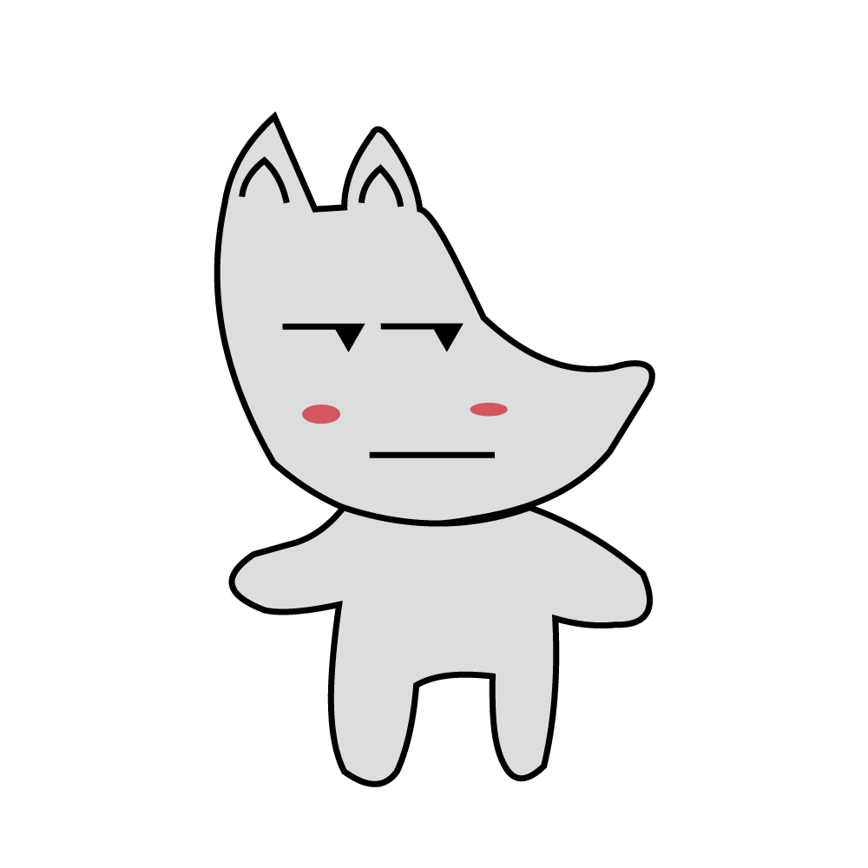
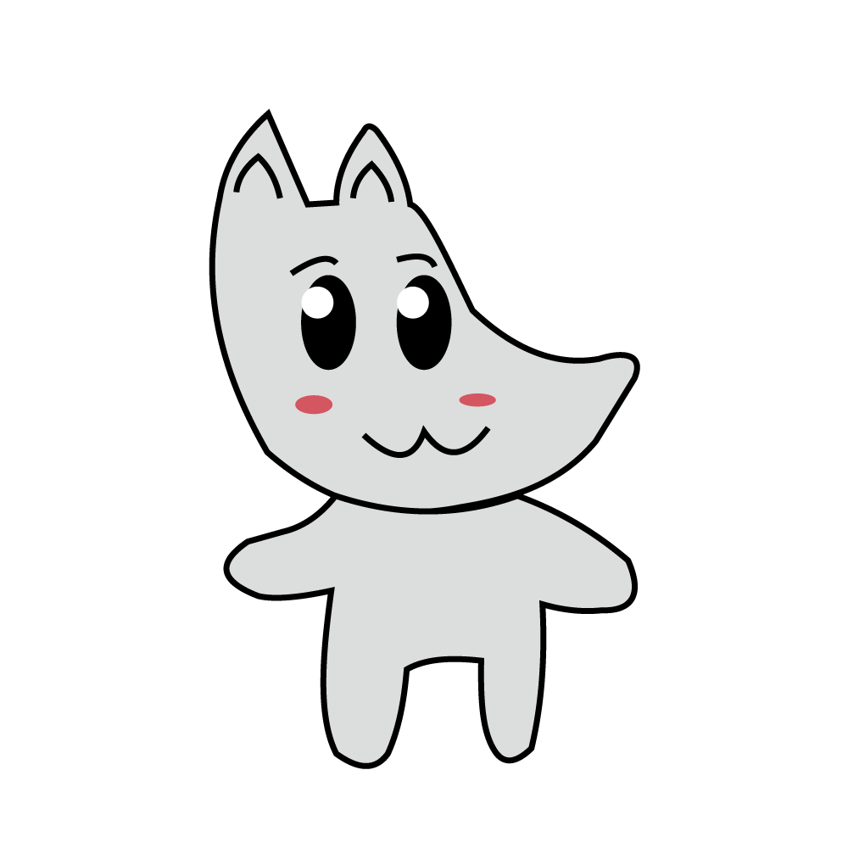
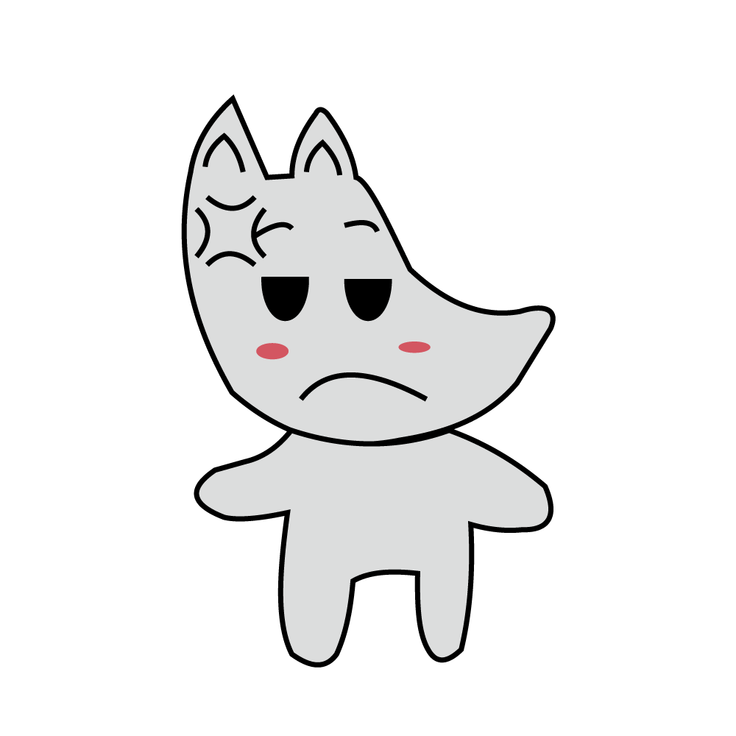
キャラクター 「ペチ」
３つの表情
笑顔 … 目を大きく 口元を柔和に
怒り … × 激怒 ○ ムッとしている
悟り … おもしろい表情を作りたかった
Notes:
まずはキャラクターについてです。
私は、イラストレーターのペンツールを使ってこのキャラクターを描きました。
作った表情は笑顔、怒り、悟りの３パターンで、全体的に愛着の持てるかわいらしさを目指しました。
笑顔は、目の大きさと口元に特に気を付け、３つの中でも特にかわいい表情に仕上げました。
怒りは、本当に怒っているというよりはムッとさせ、こわさを緩和させました。
悟りは、おもしろい表情が一つはあったらいいな思い作りました。

Slide 6
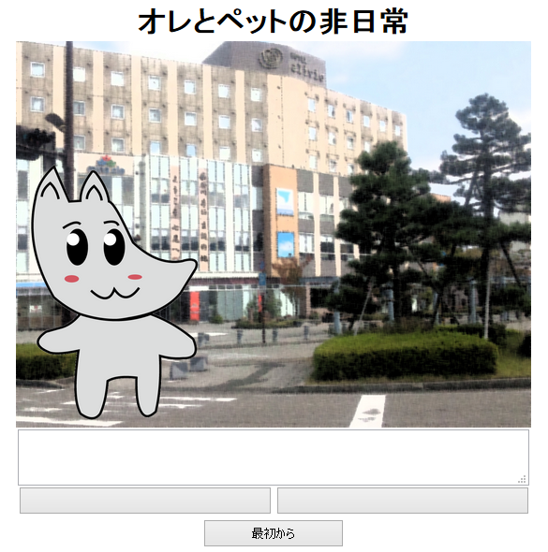
レイアウト
レイアウトのラフ画 作成
背景用の写真を用意 ➡ 加工
プロトタイプの修正依頼
Notes:
次はレイアウトについてです。
はじめに画面レイアウトのラフをイラストレーターで作成し、それを元にHTMLを組む方に回しました。
背景はイラストではなく写真をフォトショップで加工したものを使用しています。
そうして出来上がったプロトタイプを確認し、修正箇所をチェックし、完成させました。

Slide 7
シナリオ
実 演
Notes:
ここで一旦、完成したプログラムを触ってみたいと思います。
(実演)
今回は会話プログラムということで、会話の相手としてキャラクターを選びました。
しかし、ただ話すだけでは面白くないと思い、ペットがしゃべるという不思議な要素を盛り込みました。
選択肢により分岐して最終的に８つのエンディングがあります。
短いシナリオではありますが、喧嘩をしたり、ペチが何の動物なのかわかったり、実は・・・というような話もあります。

Slide 8
プログラム
プロローグの自動送り
会話・表情をCSVファイルから読み込む
バックログの表示
参考：読み込んだCSVファイルを配列に変換する方法
http://www.hp-stylelink.com/news/2014/08/20140826.php
Notes:
プログラムについては、特に力を入れたこの3点について説明します。
まずプロローグにはsetTimeoutを使って1.5秒ずつ自動的に表示させる機能をつけました。
その後の会話データと表情パターンは、HTMLに直接記入するのではなく、別途CSVファイルを用意し読み込むようにしました。
このプログラムは選択肢によって分岐していくので、どのデータを読み込むかをしっかり計算しています。
バックログの部分は相手のセリフのみ表示する予定でしたが、順次下に追加していく形にしました。
それに準じて、最新の会話が読めるようスクロールバーが常に最下部を表示するようにプログラムしました。
今回はとても短く、選択肢も２つと少な目に作りましたが、もっと長くすることも可能です。

Slide 9
ご清聴ありがとうございました。
Notes:
これでF班の発表を終わります。
ご清聴ありがとうございました。

